Slide 1
Условия
Интегративность знаний
Удовлетворение потребностей в познании
Диалогичность
Развитие ребенка в деятельности.
Опора на эмоционально-чувственную сферу ребенка.

Slide 2
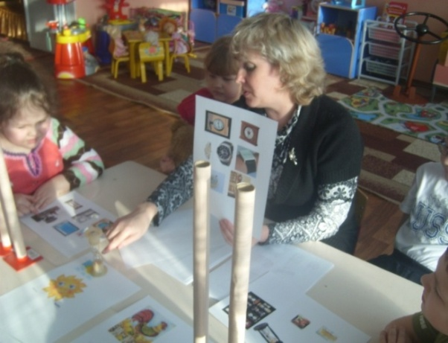
Подготовительный этап – «Планирование мини-музея»
Знакомство с принципами функционирования мини-музея
Разработка тематического планирования мини-музея и музейных экспозиций
Определение перспективы создания мини-музеев
Разработка алгоритма по созданию мини-музея в группе
Работа с родителями

Slide 3
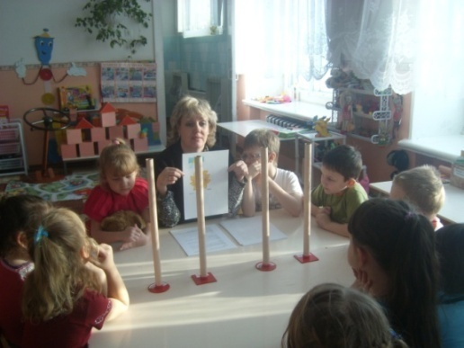
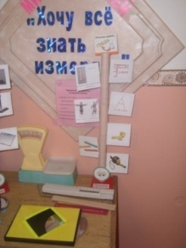
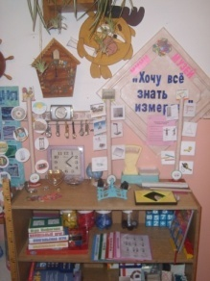
Практический этап - «Создание мини-музея».
Выбор темы мини-музея
Определение места размещения мини-музея
Планирование экспозиций
Выбор дизайна оформления мини-музея
Подбор экспонатов
Оформление визитной карточки и паспорта мини-музея
Разработка форм работы с экспозициями мини-музея
Разработка ознакомительной экскурсии в мини-музей
Разработка конспектов занятий с использованием экспозиций мини-музея
Планирование организации поисково-познавательной деятельности в мини-музее.

Slide 4
Цель при организации музея
построение диалогического взаимодействия взрослого и воспитанника в музейной среде, способствующей развитию у детей исследовательской,
созидательной и познавательной деятельности.

Slide 5
Методы и приемы
Наглядные
Практические
Исследовательские
Игровые
Словесные

Slide 6
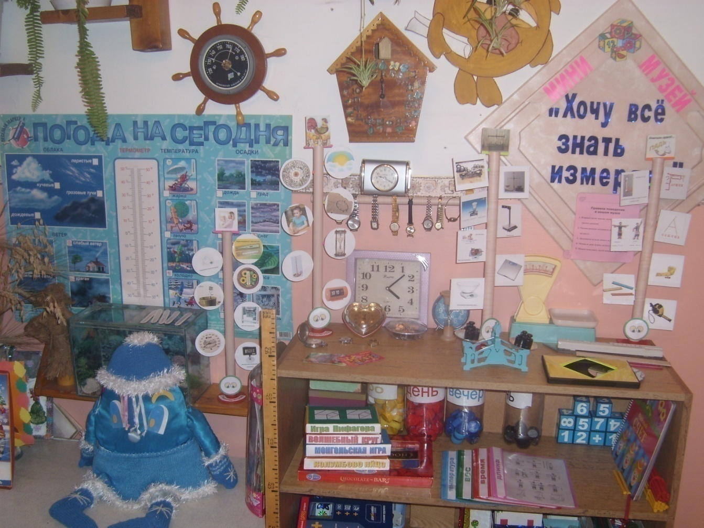
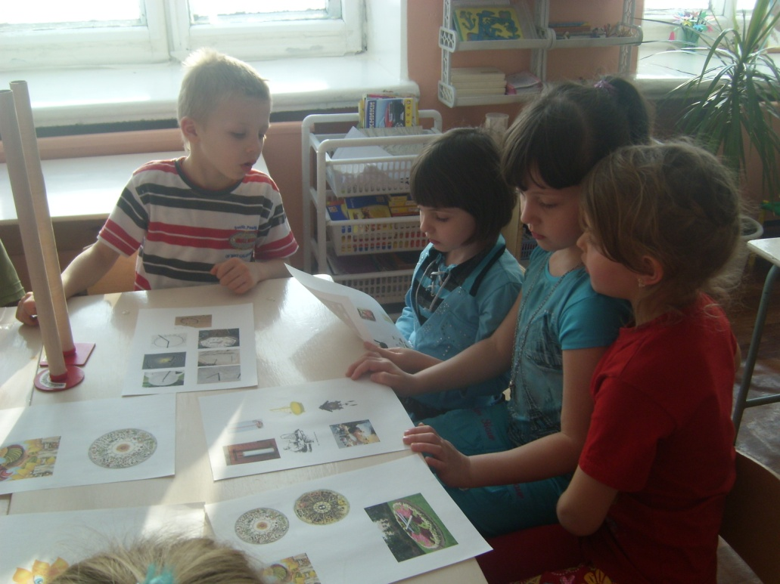
Профиль музея:
естественно-научный

Slide 7
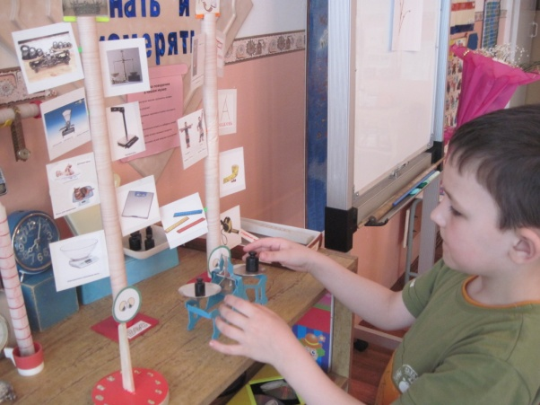
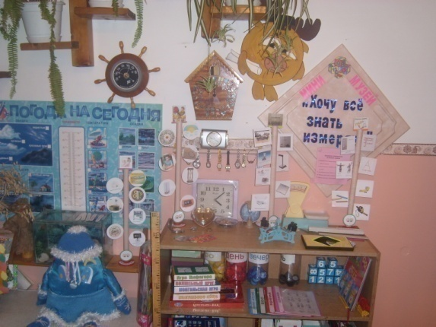
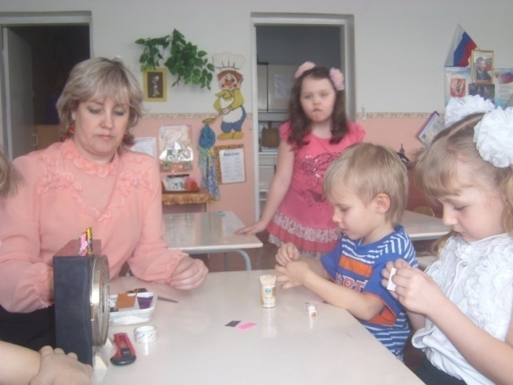
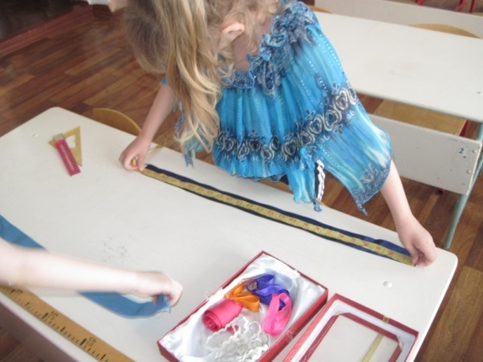
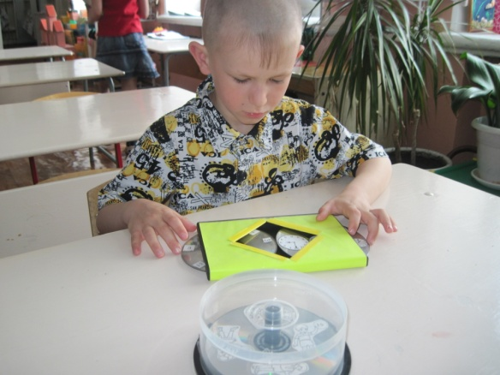
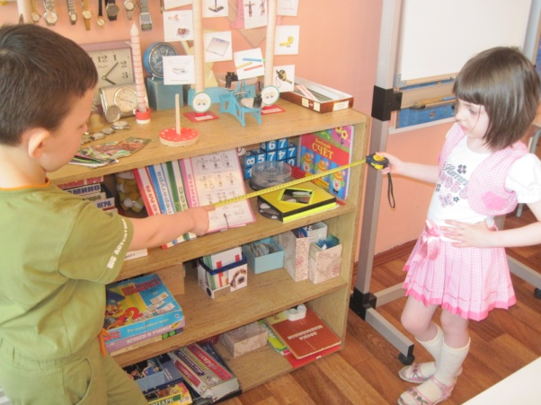
Жанр
музей-экспозиция
музей-лаборатория
музей-игротека,

Slide 8
Разделы мини-музея
Время

Slide 9
Длина

Slide 10
Вес

Slide 11
Температура

